Slide 1
OFICINA DE CONTROL INTERNO DE GESTIÓN OFICINA ASESORA JURIDÍCA SECRETARÍA GENERAL (GRUPO CONTROL INTERNO DISCIPLINARIO)
ÉTICA DEL SERVIDOR PÚBLICO Y DEL CONTRATISTA VINCULADO AL ESTADO

Slide 2
PLAN NACIONAL DE DESARROLLO 2018/2022
ALIANZA CONTRA LA CORRUPCION
PACTO POR LA LEGALIDAD
TOLERANCIA CERO CON LA CORRUPCION

Slide 3
VISIÓN 2030
Entidades Integras
Servidores Públicos y Contratistas éticos y respetuosos de la ley
Ciudadanos comprometidos contra la corrupción
Seguridad y Justicia
1
2
3
4

Slide 4
INTEGRIDAD PÚBLICA
POLITICA DE GESTION Y DESEMPEÑO
COHERENCIA
INSTRUMENTOS
CONFIANZA

Slide 5
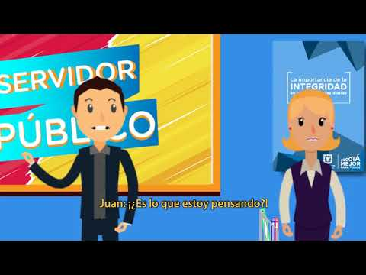
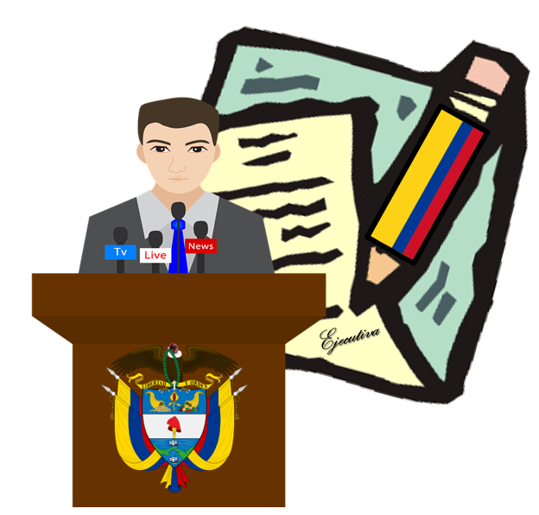
CÓDIGO DE INTEGRIDAD
OBLIGACIONES
FUNCIONES
ORIENTA

Slide 6
VALORES
Honestidad
Trabajo en Equipo
Autoestima
Imparcialidad.
Amor propio.
Respeto
Compromiso
Diligencia
Justicia
Trato digno.
Rol como Servidor Público.
Cumplimiento.
Honestidad.
Verdad.

Slide 7
CONFLICTO DE INTERESES
ÉTICA DE LO PÚBLICO
SERVIDOR PÚBLICO/CONTRATISTA
Funciones/Obligaciones
SITUACIONES COTIDIANAS
- Conflicto
- Dilema
¿QUÉ HACER?
Razonar Moralmente
RESPUESTA
Actuar
RESPONSABILIDAD
Deber Ser
RECTITUD
(Imparcialidad)
PRINCIPIOS
Metas
INTERÉS GENERAL
Servicio Público

Slide 8
TRANSPARENCIA
POLÍTICA/LEY 1712/14
DERECHO A LA INFORMACIÓN
LUCHA CONTRA LA CORRUPCIÓN
CONFLICTO DE INTERESES

Slide 9
DERECHO A LA INFORMACION
De propiedad de la Ciudadanía
A disposición
Con calidad
Permite conocimiento y control
1
2
3
4

Slide 10
GESTION DEL CONFLICTO
COMPORTAMIENTO
GESTIÓN
Servidores Públicos
Contratistas Vinculados al Estado
De la Administración Pública

Slide 11
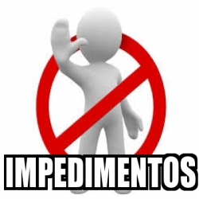
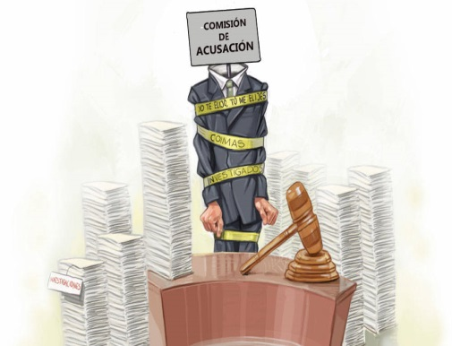
LEY 734 DE 2002, ARTÍCULO 40. CONFLICTO DE INTERESES
1. Todo servidor público deberá declararse impedido para actuar en un asunto cuando tenga interés particular y directo en su regulación, gestión, control o decisión, o lo tuviere su cónyuge, compañero o compañera permanente, o algunos de sus parientes dentro del cuarto grado de consanguinidad, segundo de afinidad o primero civil, o su socio o socios de hecho o de derecho.
Cuando el interés general, propio de la función pública, entre en conflicto con un interés particular y directo del servidor público deberá declararse impedido.

Slide 12
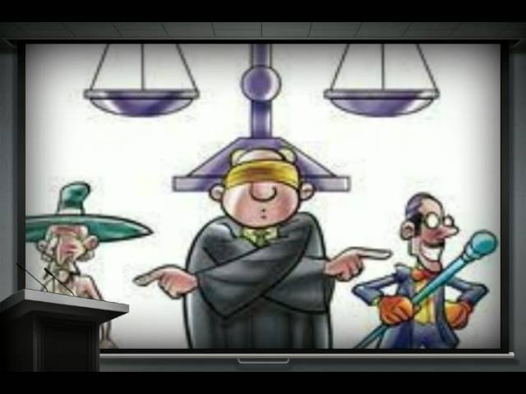
LEY 1437 DE 2011 (CÓDIGO DE PROCEDIMIENTO ADMINISTRATIVO Y DE LO CONTENCIOSO ADMINISTRATIVO)
ARTÍCULO 11. CONFLICTOS DE INTERÉS Y CAUSALES DE IMPEDIMENTO Y RECUSACIÓN. Cuando el interés general propio de la función pública entre en conflicto con el interés particular y directo del servidor público, este deberá declararse impedido. Todo servidor público que deba adelantar o sustanciar actuaciones administrativas, realizar investigaciones, practicar pruebas o pronunciar decisiones definitivas podrá ser recusado si no manifiesta su impedimento por:

Slide 13
1. Interés directo
2. Amistad o enemistad
3. Organización o Sociedad
4. Litigio o controversia
5. Denuncia penal o disciplinaria
6. ser acreedor o deudor
7. Recomendación
8. Relación contractual
9. Heredero o legatario
10. Dádivas
11. Asesoría
12. Parentesco

Slide 14
RED INTERINSTITUCIONAL DE TRANSPARENCIA Y ANTICORRUPCIÓN (RITA) Y RED ANTICORRUPCIÓN
Red Interinstitucional de Transparencia y Anticorrupción (RITA) | Red Anticorrupción
Estrategia de articulación entre entidades. | Decreto 338 de 2019 “Por el cual se modifica el Decreto 1083 de 2015”, expedido por el DAFP
Como mecanismo para replicar y agrupar iniciativas anticorrupción. | Lucha contra la corrupción y en la formulación de recomendaciones para la prevención de la misma.
Acercar a los ciudadanos a las instituciones públicas a través de canales de participación ciudadana y transparencia | En ejercicio de sus funciones, al detectar posibles actos de corrupción lo deben informar al Representante Legal de la Entidad, remitiendo copia a la Secretaría de Transparencia de la Vice Presidencia General de la Presidencia de la República
Establecer un canal de denuncias de corrupción (soytransparente@mincultura.gov.co) | Lo informa mediante un Formato establecido para tal fin.
Impulsar políticas públicas (integridad, transparencia y legalidad)
Conocer los factores de riesgo de corrupción al interior de la entidad. | Hacer seguimiento y formula recomendaciones frente al Mapa de Riesgo de Corrupción al interior del Ministerio.
Hacer recomendaciones de buenas practicas
Esta red está integrada por los Oficiales de Transparencia (enlace) | Esta Integrada por los Jefes de las Oficinas de Control Interno de todas las Entidades Públicas.

Slide 15
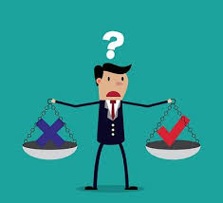
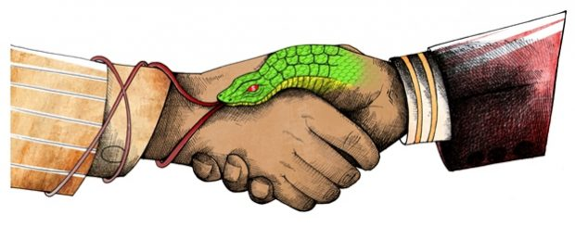
DILEMA MORAL & CONFLICTO DE INTERESES
Se enmarca en el campo cultural y social
Prevención
No incluye un interés particular
Se enmarca en el ámbito laboral
Análisis
Declaración
Trámite de ley
Restrictivo
Incluye un interés particular

Slide 16
¡ POCOS TENEMOS EL PRIVILEGIO
DE SER SERVIDORES PÚBLICOS/CONTRATISTAS,
LO QUE NOS DEBE MOTIVAR
PARA OBRAR CON
INTEGRIDAD !

Slide 17
¡GRACIAS POR SU PUNTUALIDAD, ATENCIÓN Y PARTICIPACIÓN!

